Slide 1

PHP 쇼핑몰 실무
3주차. 성적프로그램
2018.3 ∼ 2022.3
인덕대학교
컴퓨터소프트웨어학과
교수 윤형태

Slide 2
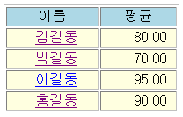
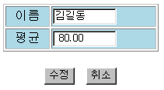
1. 성적처리 : 수정
→
no
(수정할 번호)
수정된 sj_list.php
sj_edit.html (수정화면)
sj_list.php → sj_edit.php → sj_update.php → sj_llist.php
이름 클릭
번호 전달
자료표시
수정화면
Update문 이용
수정값 저장
처음으로

Slide 3
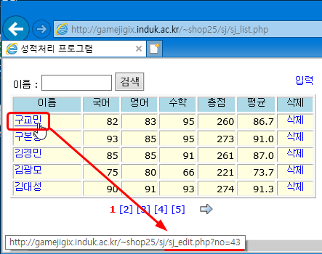
수정된 list.php
… 생략 … $count=mysqli_num_rows($result); if ($count != 0) { for ($i=0;$i<$count;$i++) { $row=mysqli_fetch_array($result); $avg=sprintf("%6.1f",$row[avg]); echo("<tr bgcolor='lightyellow'> <td align='center'>&nbsp <a href='sj_edit.php?no=$row[no번호]'>$row[name]</a> </td> <td align='right'>$row[kor] &nbsp</td> … 생략 … <td align='right'>$avg &nbsp</td> </tr>"); } } … 생략 …

Slide 4
sj_edit.php (sj_edit.html을 수정하여 sj_edit.php로 저장)
<? include "common.php"; $no=$_REQUEST[no]; ?> <html> <head> <title>성적처리 프로그램</title> </head> <body> <? $query="select * from sj where no번호=$no; "; $result=mysqli_query($db,$query); if (!$result) exit("에러:$query"); $row=mysqli_fetch_array($result); // 1 레코드 읽기 $avg=sprintf("%6.1f",$row[avg번호]); ?>
[과제] 성적프로그램 PHP작업 완성하기

Slide 5
<form name="form1" method="post" action="sj_update.php"> <input type="hidden" name="no" value="<?=$no; ?>"> <table width="200" border="1"> <tr bgcolor="lightblue"> <td align="center">이름</td> <td align="center"> <input type="text" name="name" value="<?=$row[name번호]; ?>"> </td> </tr> <tr bgcolor="lightblue"> <td align="center">국어</td> <td align="center"> <input type="text" name="kor" value="<?=$row[kor번호]; ?>"> … 생략 … <td align="center">평균</td> <td align="center"> <input type="text" name="avg" value="<?=$avg; ?>"> </td> </tr> </table> </form> … 생략 …
[과제] 성적프로그램 PHP작업 완성하기

Slide 6
$_REQUEST
$_REQUEST
O
X
A 문서
$a = 123
B 문서
echo $a
C 문서
echo $a
$_REQUEST
$_REQUEST
O
O
A 문서
$a = 123
B 문서
echo $a <input type="hidden" name="a" value="123">
C 문서
echo $a

Slide 7
sj_ist.php
$no
sj_edit.php
$no=$_REQUEST[no]; … <input type=“hidden” name=“no” value=“<?=$no ?>”>
sj_update.php
$no=$_REQUEST[no]; … Update SQL문

Slide 8
sj_update.php
<? include "common.php"; $no=$_REQUEST[no]; $name=$_REQUEST[name]; … $avg=$_REQUEST[avg]; $query="update sj set name번호='$name', kor번호=$kor, eng번호=$eng, mat번호=$mat, hap번호=$hap, avg번호=$avg where no번호=$no;"; $result=mysqli_query($db,$query); if (!$result) exit("에러:$query"); echo("<script>location.href='sj_list.php'</script>"); ?>
[과제] 성적프로그램 PHP작업 완성하기

Slide 9

text1
2. 이름 검색
… 생략 … <body> <table width="200" border="0"> <form name="form1" method="post" action="sj_list.php"> <tr> <td> 이름 : <input type="text" name="text1" size= "5"> <input type="button" value="검색" onClick="javascript:form1.submit();"> </td> <td align="right"><a href="sj_new.html">입력</a>&nbsp</td> </tr> </form> </table> <table width="200" border="1"> … 생략 …

Slide 10
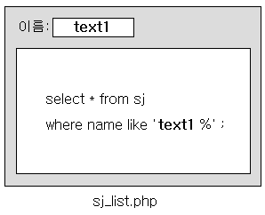
1. 검색기능
select * from sj; → 전체 자료 2) select * from sj where name = '$text1'; → text1과 일치하는 자료 3) select * from sj where name like '$text1%'; → text1로 시작하는 자료 select * from sj where name like '%$text1'; → text1로 끝나는 자료 select * from sj where name like '%$text1%'; → text1을 포함하는 자료 if (!$text1) // text1에 값이 없는 경우 $query="select * from sj order by name;" else $query="select * from sj where name like '%$text1%' order by name;"

Slide 11
sj_list.php
<? include “common.php”; $text1=$_REQUEST[text1]; ?> … 생략 … <form name="form1" method="post" action="sj_list.php"> <tr> <td width="300">&nbsp 이름 : <input type="text" name="text1" size="10" value="<?=$text1?>"> <input type="button" value="검색" onClick="javascript:form1.submit();"> </td> … 생략 …

Slide 12
sj_list.php
… 생략 … <? if (!$text1) $query="select * from sj order by name;"; else $query="select * from sj where name like '%$text1%' order by name;"; $result=mysqli_query($db,$query); if (!$result) exit("에러:$query"); $count=mysqli_num_rows($result); … 생략 …

Slide 13
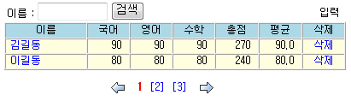
3. 페이지 기능
sj_list.html
… 생략 … <a href="sj_delete.html?no=2" onClick="return confirm('삭제할까요 ?');">삭제</a> </td> </tr> </table> <table border="0" cellpadding="0" cellspacing="0" width="400"> <tr> <td height="40" align="center"> <img src="images/i_prev.gif" align="absmiddle" border="0">&nbsp; <font color="red"><b>1</b></font>&nbsp; <a href="sj_list.html?page=2&text1=">[2]</a>&nbsp; <a href="sj_list.html?page=3&text1=">[3]</a>&nbsp; <img src="images/i_next.gif" align="absmiddle" border="0"> </td> </tr> </table> </body> </html>

Slide 14
common.php : 전역변수화
<? $db= mysqli_connect("localhost","shop번호", "암호", "shop번호"); if (!$db) exit("DB연결에러"); $page_line =5; // 페이지당 line 수 $page_block=5; // 블록당 page수 ?>

Slide 15
Pagination 기본개념
65 레코드, 1page 20줄 → 페이지수 : 65/20=3.25 (4)
1 페이지
1번째 부터 20줄
2 페이지
20번째 부터 20줄
3 페이지
40번째 부터 20줄
4 페이지
60번째 부터 5줄
각페이지 시작레코드 위치 : (현재페이지-1)*20

Slide 16
1. 페이지 기능 (예:65레코드인 경우, 1페이지당 20줄)
… $count=mysqli_num_rows($result); // 전체 레코드개수 $page=$_REQUEST[page]; if (!$page) $page=1; $pages=ceil($count/$page_line); // 전체 페이지수 : 65/20=3.25 ➔ 4 // 현재 페이지가 몇 번째 자료부터 시작하는지 계산 : 20(2-1) = 20 $first=1; if ($count>0) $first=$page_line*($page-1); // 현재 페이지에 표시할 수 있는 줄 수 : 모든 페이지는 20줄씩 표시되지만, // 맨 끝 페이지인 경우는 65-60 = 5 줄만 표시 됨. $page_last=$count - $first; if ($page_last>$page_line) $page_last=$page_line;

Slide 17
1. 페이지 기능 (예:65레코드인 경우, 1페이지당 20줄)
// 현재 페이지 1번째 자료로 이동 if ($count>0) mysqli_data_seek($result,$first); for ($i=0; $i<$page_last; $i++) // 남은 줄만큼만 표시 { $row=mysqli_fetch_array($result); … }

Slide 18
2. 블록표시
… $blocks = ceil($pages/$page_block); // 전체 블록 수 $block = ceil($page/$page_block); // 현재 블록 $page_s = $page_block * ($block-1); // 표시해야 할 시작페이지번호 $page_e = $page_block * $block; // 표시해야 할 마지막 페이지번호 if($blocks <= $block) $page_e = $pages; … … … if ($block > 1) { ←표시 } // 이전 블록으로 for($i=$page_s+1; $i<=$page_e; $i++) { 현재 블록의 페이지번호들 표시 } if ($block < $blocks) { → 표시 } // 다음 블록으로 …

Slide 19
3. 페이지의 A tag 인수 : [1] 2 3
<a href="sj_list.php?page=$i&text1=$text1">[$i]</a>
4. 성적계산처리 : Javascript
1) input type text : onchange 이벤트 이용. 2) 입력금지 처리 : readonly, style에서 "border:0" 3) Javascript 관련함수 : Number : 문자 → 숫자 변환함수 toFixed : 소수점 이하 절삭함수

Slide 20
다음주 과제 및 테스트
성적프로그램
PHP작업 완성하기
필기시험2 :기본PHP프로그램
(목록, 1자료읽기, 실행, 레코드개수)

Slide 21
1. SQL문(select, insert, update, delete,…) 실행하기
$query="SQL문"; // SQL문 문자열로 정의 $result=mysqli_query($db,$query); // 실행 if (!$result) exit("에러: $query"); // 에러 조사
2. 레코드개수 알아내기
$query="select ... "; $result=mysqli_query($db,$query); if (!$result) exit("에러: $query"); $count=mysqli_num_rows($result); // 레코드개수 알아내기
3. 1개의 자료 읽기 → $row[필드이름]
$query="select … where 조건"; // 조건 : no=$no $result=mysqli_query($db,$query); if (!$result) exit("에러: $query"); $row=mysqli_fetch_array($result); // 1 레코드 읽어 row배열에 저장

Slide 22
4. 목록 읽기
$query="select …" ; $result=mysqli_query($db,$query); if (!$result) exit("에러: $query"); $count=mysqli_num_rows($result); // 레코드개수 알아내기 for($i=0; $i<$count; $i++) { $row=mysqli_fetch_array($result); // 1 레코드 읽기 echo(" … "); // $row[필드이름] }

